Slide 1
Муниципальное бюджетное общеобразовательное учреждение средняя общеобразовательная школа № 54
Волонтерский отряд «Доброволец»
Организатор Спиридонова Наталья Борисовна
Советник директора по воспитанию и
взаимодействию с детскими общественными
объединениями
Телефон 8999 405 77 57

Slide 2








ОСНОВНЫЕ НАПРАВЛЕНИЯ В РАБОТЕ ВОЛОНТЕРОВ
Ветераны и историческая память.
Здравоохранение и ЗОЖ
Наставничество
Образование
Спорт и события
Старшее поколение
Экология
Животные

Slide 3
Основные принципы:

Slide 4
Заповеди волонтеров школы
Найди того, кто нуждается в твоей поддержке, помоги, защити его.
Раскрой себя в любой полезной для окружающих и тебя самого деятельности.
Помни, что твоя сила и твоя ценность - в твоем здоровье.
Оценивай себя и своих товарищей не по словам, а по реальным отношениям и поступкам.

Slide 5
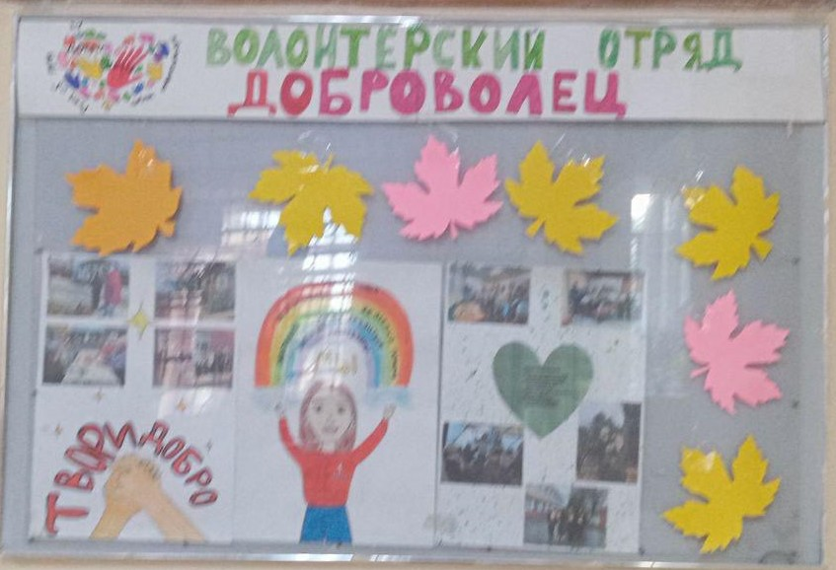
Девиз:
Рука об руку за добродетельную жизнь
Эмблема:
На эмблеме изображены 2 руки разного цвета, обрамленные сердечком, по краям которого читается девиз «Рука об руку за добродетельную жизнь»

